Slide 1
Problémák a robbanóanyagok tárolásából származó kockázatok elemzésében
ELŐADÁS
2012. Október 10-én

Slide 2
Problémafelvetés
A robbanóanyagok jelenlétéből származó kockázatok elemzésére nincs egyértelműen alkalmazható módszer. A pontszerű forrásból kiinduló robbanás, mint jellemző folyamat pillanatszerűen játszódik le, így a „hagyományos” módszereket – mint például probit analízis – nem jellemzően alkalmazzák. Az alkalmazott módszerek:
2/1987. (II. 17.) IpM számú rendelettel kiadott Robbanóanyag-ipari Biztonsági Szabályzat,
A 218/2011. Kormányrendelet előírásainak megfelelő módszer

Slide 3
A 2/1987. (II. 17.) IpM számú rendelettel kiadott Robbanóanyag-ipari Biztonsági Szabályzat
A módszer előnyei:
alkalmazása egyszerű,
gyors,
figyelembe veszi az üzem helyi sajátosságai, a természetes és mesterséges csillapítási tényezőket, mint kockázatcsökkentő intézkedéseket.
Hátránya:
a módszer nem felel meg a jelzett kormányrendelet előírásainak, segítségével a halálozás egyéni-, a társadalmi és a sérülés egyéni kockázat nem határozható meg.

Slide 4
A 218/2011. Kormányrendelet előírásainak megfelelő módszer alkalmazása
Az egyéni kockázatok meghatározásának lépései:
veszélyazonosítás (súlyos baleseti szcenáriók meghatározása),
gyakoriságelemzés,
következményelemzés,
egyéni kockázatok meghatározása,
egyéni kockázatok minősítése.

Slide 5
Veszélyazonosítás
A súlyos baleseti szcenáriók meghatározása nem különösebben igényes feladat. A robbanóanyag raktárak semmiféle szűrési módszerrel nem vonhatók ki a további kockázatelemzés alól. A robbanóanyag raktárak esetében a jelenlévő összes anyag detonációjával számolunk, amennyiben a folyamat beindul.

Slide 6
Gyakoriságelemzés
A gyakoriságra a nemzetközi szakirodalom (Guidelines for quantitative risk assesment („Purple Book”), és a Controlling risks around explosives stores, HSE, 2002.) javvasolnak frekvencia értékeket az eddigi bekövetkezett események alapján.
A „Purple Book” 1 x 10⁻⁵ /év, a HSE 3x10⁻⁴ /raktár év, illetve 2x10⁻⁴/raktár év értéket javasol. Tapasztalat szerint az ezt felülvizsgáló hatóság ezeket az értékeket közvetlenül nem fogadja el, így a szakértőknek javasolt felülvizsgálni ezeket valamilyen eseményelemző – többnyire hibafa – módszerrel.
Tapasztalatunk szerint a hibafa módszerrel felülvizsgált, és a szakirodalmi értékek között nincs jelentős eltérés.

Slide 7
Következményelemzés
A robbanóanyag raktárak detonálásakor az alábbi következményekkel számolunk:
Romboló hatás: a robbanás közvetlen környezetének szétroncsolásában jelentkezik, maradó deformációt okoz.
Detonáció-átadás (raktáron belüli dominóhatás): a felrobbanó robbanóanyag olyan áthatása egy másik robbanóanyagra (passzív töltetre), amelytől az felrobban.
Léglökési hullám: a robbanás által létrehozott és a levegőben haladó léglökési hullám frontjának nyomása, azaz a pozitív fázis maximális nyomása.
Szeizmikus hatás: a robbanóanyagok felrobbanásánál - főleg a talajszint alá telepített robbanóanyagok robbanásánál - felszabaduló energia egy része rugalmas hullámok (rezgések) formájában a talajon keresztül érvényesíti károsító hatását az építményekre.
Repesz- (törmelék-) hatás: az épületszerkezeti elemek, berendezési tárgyak, szerelvények robbanás hatására történő szétszóródása és azok veszélyeztető (károsító) hatása.
Robbanást követő gyújtóhatás: a robbanás közvetlen hőhatása és a repeszhatás következtében szétszórt égő vagy felhevült anyagok, szerkezeti elemek által okozott gyújtóhatás.
Mérgező égéstermék keletkezése: A robbanás során a robbanóanyag összetételétől függően mérgező égéstermék keletkezhet, amely a levegőben terjedhet.
Másodlagos hatások: épületek, azok szerkezetei sérüléseiből (például ablakok betörése, rosszul felfekvő gerendák lezuhanása stb.) eredő sérülések .
Egyéb hatások: toxikus égéstermékek, hőhatást stb.

Slide 8
A következmények értékelésénél azonban csak az alábbi lehetőségek vannak
Szoftveres elemzéssel a kialakuló léglökési hullám hatásainak elemzése: Az általunk alkalmazott szoftverek (DNV PHAST, SAVE II.) alkalmasak a léglökési hullám (túlnyomás) távolság diagram ábrázolására, ugyanakkor ezek az eredmények csak tájékoztató jellegűek, hiszen egyik szoftverben sem lehet figyelembe venni a természetes és mesterséges védelmi (csillapítási) tényezőket.
Dominóhatás vizsgálat az előző vizsgálat alapján történhet, bár a valóságban bekövetkezett események az eredményeket cáfolták.
A mérgező égéstermékek modellezhető szoftveresen a DNV PHAST, illetve a SAVE II segítségével, fontos viszont a kezdeti a paraméterek – elsősorban hőmérséklet – helyes definiálása. Tapasztalataink szerint az 1%-os elhalálozást okozó mérgező füstfelhő (elsősorban N_{y}O_{x}) maximális terjedési távolsága – több tonna robbanóanyag robbanása esetén – néhány száz méter, így a kockázatelemzés során elhanyagolható.
Repeszhatás modellezésére nincs szoftveres lehetőség, a HSE módszer tartalmaz egy elég nehezen követhető leírást.

Slide 9
A kockázatok elemzése
A halálozás egyéni kockázat az alábbi képlet alapján számolható ki:
IR=P*F_{E}*(T_{O}* L_{o} +T_{I}*L _{i}),
ahol:
P: az esemény frekvenciája
F_{E}: a kockázatnak való kitettség időarányos értéke (az év azon törtrésze ameddig egy személy egy adott távolságban tölt el). Helyi lakosok esetében ez az érték 1.
T_{O}: az idő azon tört része, amennyit egy személy házon kívül tölt el. Értéke 11%, tipikus értéknek tekinthető.
L_{o}: annak a személynek a halálozási valószínűsége, akik a robbanás idején szabad levegőn tartózkodik
T_{I}: az idő azon tört része, amennyit egy személy házon belül tölt el (0,89)
L_{i}: Robbanásból származó halálozási valószínűség épületben

Slide 10
A fenti képletben L _{i} és L_{o} meghatározása az alábbi képletekkel történik:
ahol : L_{o} Robbanásból származó halálozási valószínűség szabadtéren
L _{i}: Robbanásból származó halálozási valószínűség épületben
R: a vizsgált távolság (m)
Q: a robbanóanyag tömege (kg)

Slide 11
Frekvencia: 2e-4/év, Q = 8000 kg

Slide 12
A módszer használhatóságának elemzése egy a valóságban bekövetkezett detonáció példáján

Slide 13
Az esemény körülményei
2008. június 28-án délelőtt a Nike-Fiocchi Kft. balatonfűzfői telephelyén az 5-ös számú raktárépület egyik helységében tűz keletkezett, majd robbanás történt. A raktártereket harántirányban és északi hosszirányban robbanás-biztos vasbeton falak határolják. A déli oldalon hasadó-nyíló felületként fémvázas üveg, mint térelhatároló, illetve kőszivacs repülőtető épült. A bejárati ajtók előtt 60 cm magas rámpa van. Az épület falszerkezete vasbeton vázszerkezet között 10 cm illetve 15 cm vastag kőszivacs lapokból falazott, hasad-nyíló felületként kialakított falazat. Födémszerkezet alul bordás vasbeton, illetve vázszerkezethez kapcsolt hosszanti merevítő keretek. Nyílászárók fém, sík acél lemezelt ajtók. Padozat simított beton, illetve szikramentes aszfalt. Az épület földsáncokkal bevédett.

Slide 14
A robbanás a raktárépület 8-as számú helységében keletkezett, ahol az üzemeltető a gyártási selejtként nagy mennyiségben felhalmozódott hulladék csappantyút, füstpatront, ködtermékeket, gyújtózsinórt, villanógránátot és ködgyertyát tárolt. A tárolt robbanóanyagok mennyisége 225 kg TNT ekvivalens tömegnek felt meg.
A robbanás feltételezett oka az, hogy az előző éjszakai jelentős esővel járó vihar vízbefolyást eredményezett, amely kiváltotta a hexaklóretános ködtermék melegedését, öngyulladását, ami a későbbiekben detonációhoz vezetett.
A továbbiakban összehasonlítjuk a kockázatelemzés készítése során alkalmazott számítási módszerek eredményeit a gyakorlati - bekövetkezett esemény következményei - tapasztalatokkal.

Slide 15
DNV Phast modellezés eredményei

Slide 16
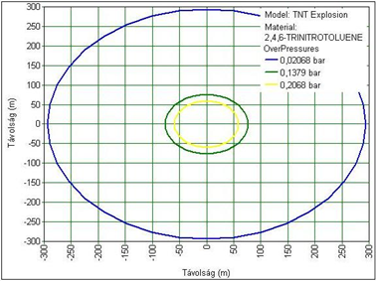

Slide 17
SAVE II. modellezés

Slide 18
A valós következmények
Romboló hatás – a robbanás közvetlen környezetének maradó deformáció jelentkezett. A robbanás következtében a csappantyúval érintkező vasbeton fal 1-1,5 m² területen átszakadt, a hasadó-nyíló felületek megnyíltak, a vasajtó a szemközti földbevédésre repült. Az épület villámhárítója részben, illetve a védődomb területén lévő kerítés részlegesen megsérült.

Slide 19
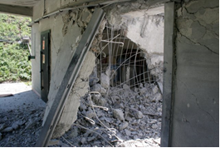

Slide 20
Túlnyomás (bar) | Hatás
0,001379 | Zavaró hanghatás
0,002069 | A nagy ablakok ablaküvegei nagy valószínűséggel betörnek
0,002758 | Hangos zaj
0,006895 | A kis ablakok ablaküvegei nagy valószínűséggel betörnek
0,010343 | Az üvegbetörés tipikus nyomása
0,020685 | “Biztonsági távolság” határa, amelyen kívül 95%-os valószínűséggel komoly sérüléssel nem kell számolni
0,02758 | Kisebb szerkezeti károsodás határa
0,048265 | Kisebb szerkezeti károsodás a házakban
0,089635 | Acélszerkezetek eltorzulnak
0,1379 | A házak fala és teteje részlegesen összeomlik
0,172375 | Alsó határa a súlyos szerkezeti károsodásnak
0,158585 | A téglafalas házak 50%-a összedől
0,20685 | Az épületek acélszerkezete eltorzul
0,2758 | Az olaj tankok repednek
0,48265 | A házak közel teljes összedőlése
0,48265 | A megrakott vasúti vagonok felborulhatnak
0,62055 | A megrakott zárt tehervagon teljesen felborul
0,6895 | A házak teljes szerkezete valószínűleg lerombolódik

Slide 21
Légnyomás – a közelben található épületek üvegablakai betörtek. a kb. 50-60 méterre található 1. számú üzemi épület, illetve az SZ17-es raktárépület ablakai részben betörtek. (Az alábbi térképen az üvegkárt sárga téglalappal jelöltük.)
Repesz- (törmelék-) hatás – A robbanást követő helyszíni bejárás során megállapítható volt, hogy a repülőtető téglatörmelékei (a térképen piros övezettel jelölt terület) az epicentrumtól déli irányba (kifúvás iránya) a védősánc szélességében a bobpálya kerítéséig hullottak szét. Ezen övezeten belül lehetett a tárolt anyagok csomagoló részeit is megtalálni. Az SZ5-ös raktártól 30 méter szintkülönbséggel alacsonyabban, légvonalban dél-keleti irányba 150 méterre közút és az uszoda parkolója, 220 méterre az uszoda épülete fekszik. Ezen a területeken törmeléket nem találtak.
Szeizmikus hatás nem alakult ki.
Robbanást követő gyújtóhatás nem alakult ki.

Slide 22
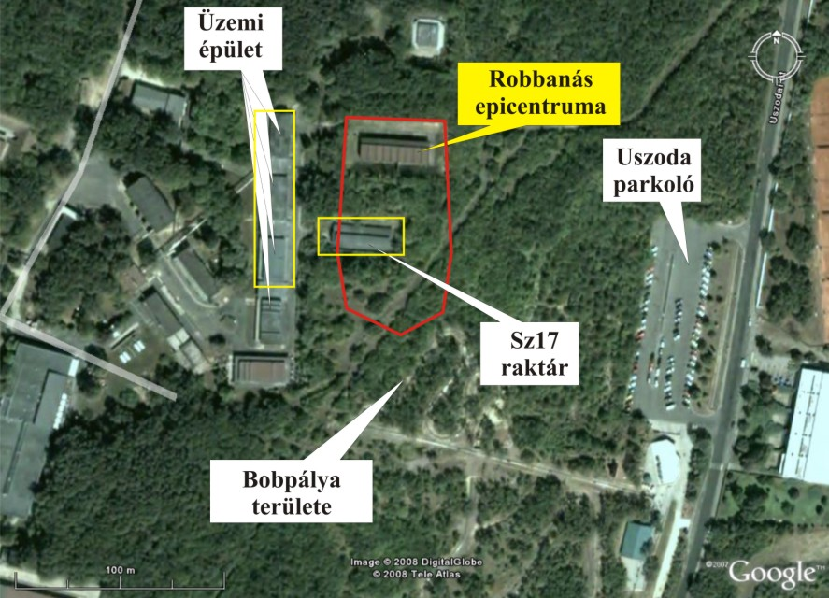

Slide 23
Mérgező égéstermék keletkezése: Az esemény során kb. 5 – 6 perc időtartamban különféle, elsősorban káliumklorát-porcukor-amonklorid, illetve hexaklóretán-cinkpor keverékéből álló füstök, füstelegyek keletkeztek. A füst az üzem határán túl nem terjedt, lakossági intézkedést nem kellett foganatosítani. A beavatkozó tűzoltóegységek az oltási munkálatokban légzőt alkalmaztak.
Biológiai hatás, személyi sérülés nem történt.

Slide 24
A számított és a valós következmények összevetése
A bemutatott szoftveres elemzések a valós hatásterületnél nagyobbat eredményeztek. Ez bizonyítható az ablaktörést okozó légnyomás vizsgálatával.
A valóságban 60 méteres övezeten kívül ablaktöréssel nem, a 60 méteres övezeten belül csak részleges ablakbetörés keletkezett.
A szoftveres elemzés azt mutatják, hogy 300 méteres övezetben kialakuló légnyomás elérte az ablaktöréshez szükséges értéket.
A modellezéssel 225 kg TNT ekv. tömegű robbanóanyag robbanáskor 40 – 60 méteres övezeten belül olyan túlnyomásértékek alakulnak ki, amelyek következtében a házak fala és teteje részlegesen összeomlik.
A valóságban a 40 – 60 méteres övezetben található létesítmények szerkezében nem keletkezett kár.

Slide 25
Összegzés, konklúzió
A fenti elemzések alapján megállapítható, hogy a valóságban – feltételezhetően a csillapítási tényezőknek, esetleg a TNT ekvivalens tömeg meghatározási nehézségeinek köszönhetően – a hatások jóval kisebbek voltak, mint az eleméleti módszerekkel meghatározott várt következmények.
A vizsgálatok szerint leginkább a szoftveres modellezés eredményei által prognosztizált hatásterület nagysága tért el a valóságtól, esetenként 5-szörös mértékben felülbecsülve azt.

